Slide 1
拓扑学
Euler 多面体公式
授课人：吴劲草 办公室：红瓦楼906
邮箱：wujincao@shufe.edu.cn

Slide 2
PART 01
问题引入

Slide 3
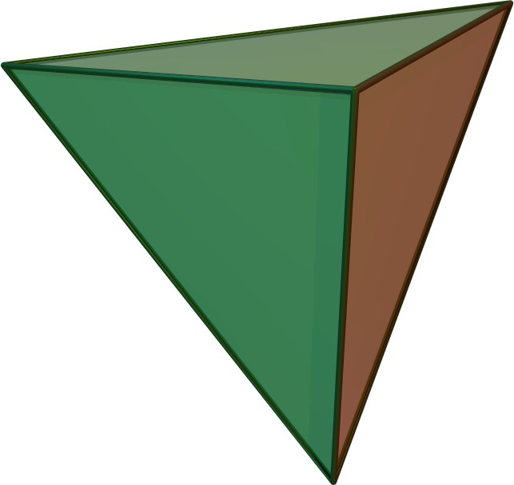
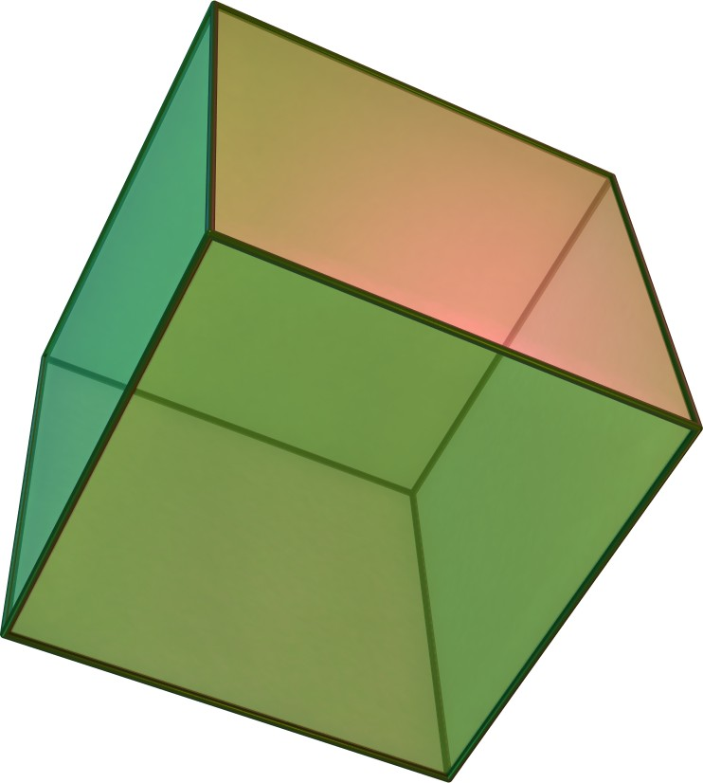
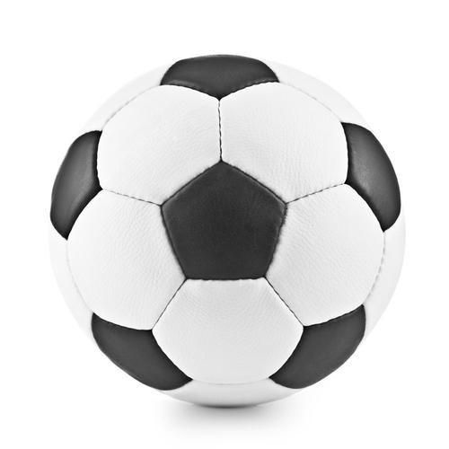
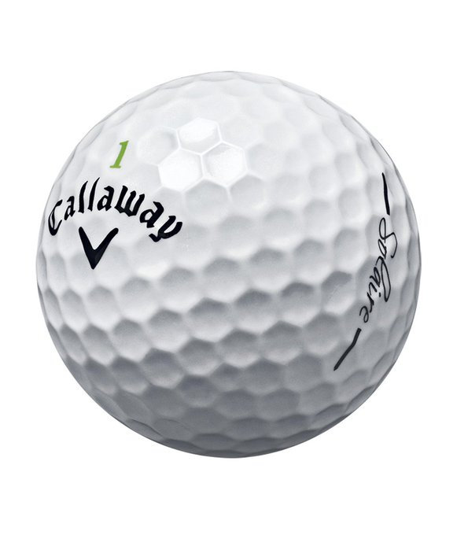
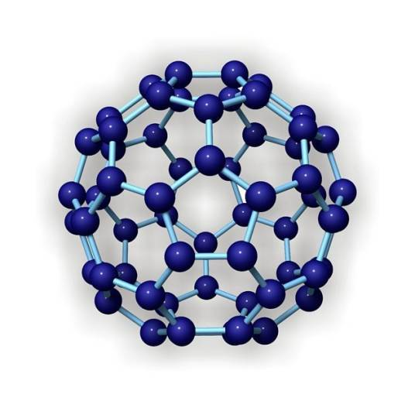
正四面体与正六面体是我们中学数学中常见的几何对象，它们之间有没有共同点呢？
足球与高尔夫球是我们日常生活中常见的球类，它们之间有没有共同点呢？
R. Curl, H. Kroto 和 R. Smalley 因为发现碳 60 而获得 1996 年的诺贝尔化学奖. 碳 60 与上述物体有没有共同点呢？

Slide 4
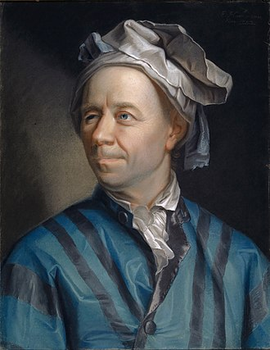
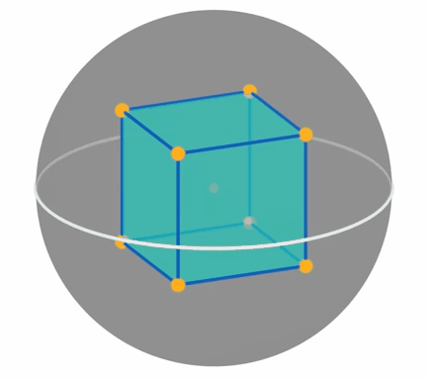
Euler多面体公式
假设一个多面体同胚于球面. 那么它的顶点数(V), 棱数(E)和面数(F)一定满足
V-E+F=2.
同胚于球面：通过“往内部吹气”能胀开成球面.
正六面体同胚于球面

Slide 5
正多面体
 | V | E | F | V-E+F
正四面体 | 4 | 6 | 4 | 2
正六面体 | 8 | 12 | 6 | 2
正八面体 | 6 | 12 | 8 | 2
正十二面体 | 20 | 30 | 12 | 2
正二十面体 | 12 | 30 | 20 | 2
对于正四面体, 正六面体, 正八面体, 正十二面体和正二十面体，我们可以直接通过计数的方法验证这个定理.

Slide 6
PART 02
新知探究

Slide 7
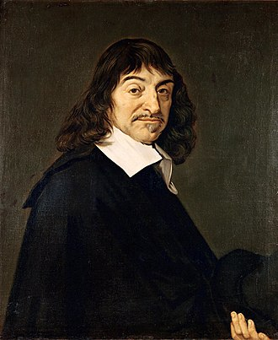
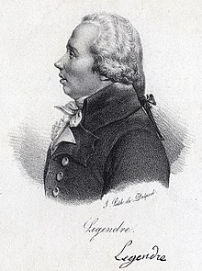
简史
Euler 公式至少有 21 种不同的证明！！
笛卡尔(René Descartes)的证明
勒让德(Adrien-Marie Legendre)的证明
欧拉(Leonhard Euler)的证明
拓展阅读：https://weibo.com/u/7474097771

Slide 8
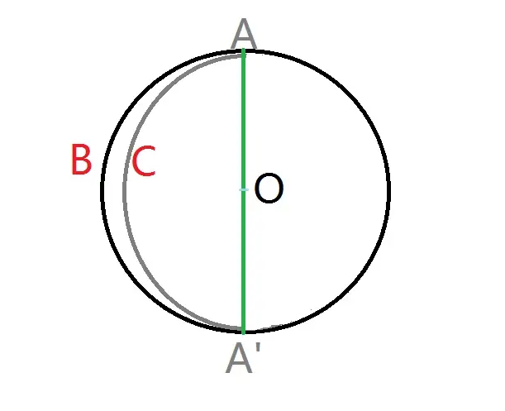
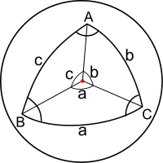
球面几何
作为热身, 我们来推导球面 n 边形的面积公式：
假设球面半径为 r. 我们首先考虑球面三角形. 假设 ABC 是一个球面三角形, 三个内角分别为 a, b, c. 记 A′, B′, C′ 为对径点,则可以通过延长 AB 和 AC 到 A′ 的方式得到一个球面二边形 AA′. 显然这个二边形面积为 2ar². 同理二边形 BB′ 和 CC′ 的面积分别为 2br², 2cr². 另一方面, S_{AA′}=S_{ABC}+S_{A′BC}, S_{BB′}=S_{ABC}+S_{AB′C，} S_{CC′}=S_{ABC}+S_{ABC}′ 并且
S_{ABC}+S_{A′BC}+S_{AB′C}+S_{ABC′}=2πr².
通过求解线性方程组可得球面三角形面积公式: S_{ABC}=(a+b+c-π)r².
现在假设球面 n 边形内角分别为 a₁ , a₂ ,..., a_{n}. 我们通过用劣弧连接不相邻端点的方式, 将这个 n 边形分割成 n-2 个球面三角形. 结合上述球面三角形面积公式, 我们最终可得球面 n 边形面积公式: S=(a₁+∙∙∙+a_{n}-(n-2)π)r².

Slide 9
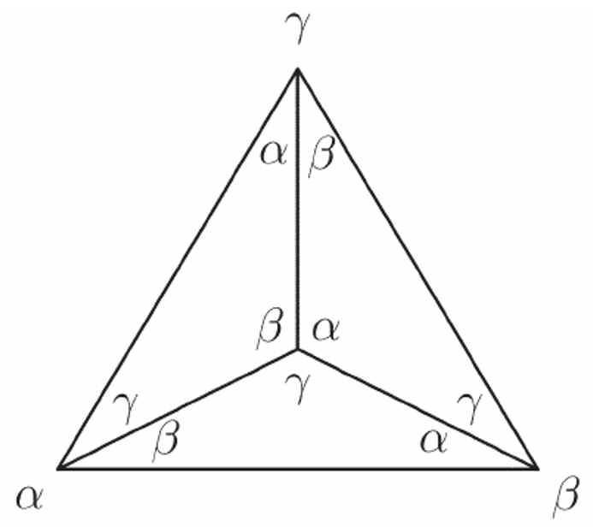
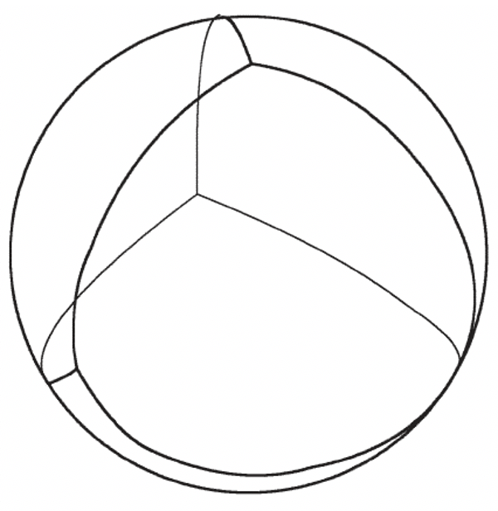
Legendre 证明
将多面体吹胀成一个半径为 1 的球面.
形变
已知
球面 n 边形面积公式：
角度之和 + “-π” 倍的边数 + “2π” 倍的面数
两种方法计算面积
球面表面积应该是 4π.
球面表面积
=所有球面多边形的面积和
=所有角度之和 + “-π” 倍的所有边数之和 + “2π” 倍的所有面数之和
=2πV-2πE+2πF.
最后，我们有 4π=2πV-2πE+2πF，即 Euler 公式：V-E+F=2.

Slide 10
PART 03
应用举例

Slide 11
足球表面多边形计数
问: 拼成一个完整的足球，所需要的正五边形和正六边形的个数是多少呢？
解:
Step 1. 注意到足球的顶点数(V), 棱数(E)和面数(F)满足 Euler 公式：V-E+F=2.
Step 2. 假设足球表面有 x 个正五边形和 y 个正六边形, 那么
F=x+y E=(5x+6y)/2 V=(5x+6y)/3.

Slide 12
Step 3. 结合欧拉公式我们就得到了第一个方程(✱)
2=(5x+6y)/3-(5x+6y)/2+(x+y)=x/6.
结论① 共有 12 个正五边形.
结论② 共有 20 个正六边形.
Step 4. 我们还可以用六边形的个数来表示顶点数. 观察到足球的每个顶点恰好是两个六边形的公共顶点, 因此有第二个方程(✱✱)
V=3y.
Step 5. 联立方程(✱)与(✱✱), 解得
y=20.

Slide 13
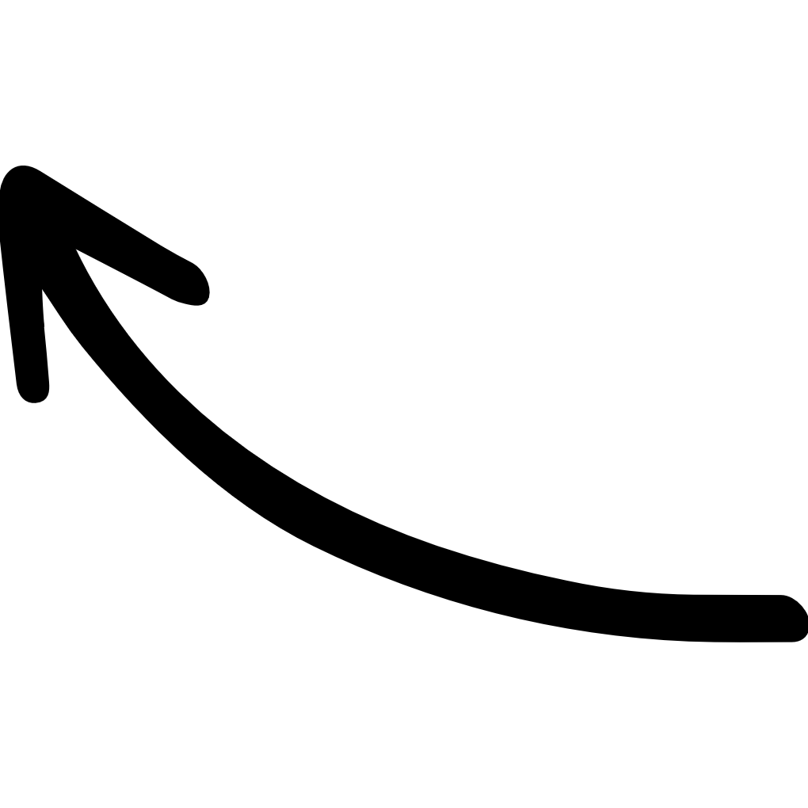
内蕴几何
结论：任何满足 Euler 公式的多面体, 如果它表面只有五边形和六边形这两种图形,并且每个顶点连接三条棱,那么五边形的个数一定是 12.
结论① 足球表面共有 12 个正五边形.
高尔夫球表面有 12 个五边形和 324 个六边形.
五边形

Slide 14
正多面体的分类
课堂练习：证明正多面体只有正四面体、正六面体、正八面体、正十二面体和正二十面体这五种。(提示：正多面体应满足基本性质--每个面都是边数相同的多边形；每个顶点所联结的棱数相等。)

Slide 15
解答
Step 1. 现在假设 P 是一个正多面体, 每个面是正 n 边形并且每个顶点联结 m 条棱. 再假设棱数为 E. 那么顶点数和面数应分别满足
E=mV/2 E=nS/2.
Step 4. 另一方面, 正 n 变形必然有 n>2. 结合(✱) 以及 m,n 都是正整数的事实可知，
m=3, 4 或 5；n=3, 4 或 5.
Step 5. 把这些 m 与 n 可能的取值依次带入验证, 我们发现 m=n=4; m=4, n=5; m=5, n=4; m=n=5 这四种情况 (✱) 无解。
Step 2. 此时根据欧拉公式
2=(2/m+2/n-1)E.
Step 3. 因为 E 必然是一个正整数, 所以
(✱) 2/m+2/n-1>0.
Step 6. 除此之外, 其余解分别对应于正四面体、正六面体、正八面体、正十二面体和正二十面体这五种情形.
结论：正多面体只有正四面体、正六面体、正八面体、正十二面体和正二十面体这五种。

Slide 16
PART 04
拓展总结

Slide 17
对Euler公式的思考
小结: 拓扑与几何的思想交融，催生出 Euler 公式！！
1639年已经知道了这个结果.
1675年通过 Descartes 未发表的手稿也知道了这个结果.
1750年,在与 Goldbach 的一封信中提到了这个公式. 后来详细地证明了它.
Descartes
Euler
Leibniz
如：正四面体、正六面体
正多面体
拓扑观点下
球面
如：足球、高尔夫球
球类

Slide 18
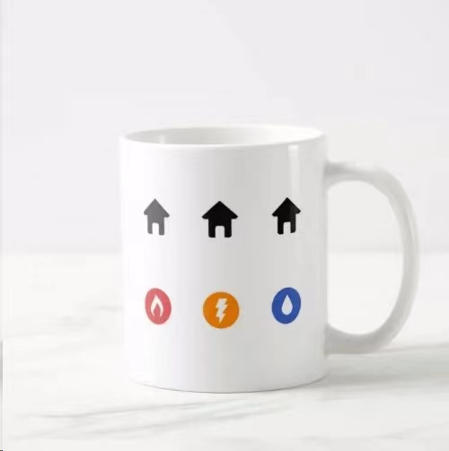
课后练习
1. 请阅读教材中 von Staudt 关于 Euler 公式的证明.
2. 小课题: 请探索公共事业问题.
参考文献
1. 汤彬如, 多面体 Euler 公式的历史和方法论——纪念 Euler 诞生300周年.
2. J. Malkevitch, Euler’s polyhedral formula.

Slide 19
谢谢!
THANK YOU FOR YOUR ATTENTION

